Slide 1
ҮЙЛЧИЛГЭЭНИЙ СОЁЛ, ЁС ЗҮЙ
Үйлчлүүлэгчээ хэрхэн худалдан
авагч болгон хувиргах вэ?
All rights reserved © Consulting J LLC. 2007
Медимпекс ХХК-ийн борлуулалтын ажилтнуудад зориулав.

Slide 2
Сургалтын хөтөлбөр
All rights reserved © Consulting J LLC. 2007
“Үйлчилгээний соёл, ёс зүй” сургалт
Медимпекс ХХК-д зориулав

Slide 3
Монгол эм импекс концерн гэж хэн бэ?
Бие халаалт
All rights reserved © Consulting J LLC. 2007
“Үйлчилгээний соёл, ёс зүй” сургалт
Медимпекс ХХК-д зориулав

Slide 4
ҮЙЛЧИЛГЭЭНИЙ СОЁЛ, ЁС ЗҮЙ
Борлуулалтын ажилтан өөрийн борлуулж буй бараа бүтээгдэхүүнтэй холбоотой бүхий л мэдлэгтэй байх ёстой.
Компаний талаарх мэдлэг
Бүтээгдэхүүний талаарх мэдлэг
Харилцагчийн талаарх мэдлэг
Салбар, өрсөлдөөний талаарх мэдлэг
Бусад олон төрлийн мэдээлэл

Slide 5
Үйлчилгээний алтан дүрэм
Өнгөрсөн зууны формаль дүрэм
All rights reserved © Consulting J LLC. 2007
“Үйлчилгээний соёл, ёс зүй” сургалт
Медимпекс ХХК-д зориулав

Slide 6
ҮЙЛЧИЛГЭЭНИЙ СОЁЛ, ЁС ЗҮЙ
Үйлчлүүлэгч миний зочин
Зочинтойгоо мэндэл
Зочноо хүндэл
Зочноо сонс
Үйлчилсэн шиг үйлчил
Баярласан талархснаа илэрхийл

Slide 7
ҮЙЛЧИЛГЭЭНИЙ СОЁЛ, ЁС ЗҮЙ
БИДЭНД ХУУЧНЫ НОМЛОЛ ХЭРЭГГҮЙ.
БИД ӨӨРИЙН БИЗНЕСТ ТОХИРСОН ӨӨРИЙН ГЭСЭН ОРЧИН ҮЕИЙН ШИНЭЛЭГ ДҮРМИЙГ МӨРДӨН АЖИЛЛАНА.

Slide 8
ҮЙЛЧИЛГЭЭНИЙ СОЁЛ, ЁС ЗҮЙ
БИД ЗОЧИНДОО ЗӨВХӨН “САЙХАН” ҮЙЛЧИЛЖ САЙХАН СЭТГЭГДЭЛ ҮЛДЭЭХИЙН ТӨЛӨӨ АЖИЛЛАДАГГҮЙ!
БИД БОРЛУУЛАЛТЫНХАН!
Notes:
Сургалтанд оролцогчдоор өөрсдөөр нь уншуулах - чангаар

Slide 9
ҮЙЛЧИЛГЭЭНИЙ СОЁЛ, ЁС ЗҮЙ
БИДЭНД ЗҮГЭЭР НЭГ ЗОЧИН БУС ГАРТАА МЕДИМПЕКС ТОР БАРЬСАН ХУДАЛДАН АВАГЧ ГЭХ НЬ ИЛҮҮ ОЙР ДОТНО СОНСОГДДОГ
ЯАГААД ГЭВЭЛ
БИД БОРЛУУЛАЛТЫНХАН!
Notes:
Сургалтанд оролцогчдоор өөрсдөөр нь уншуулах - чангаар

Slide 10
ҮЙЛЧИЛГЭЭНИЙ СОЁЛ, ЁС ЗҮЙ
БИД ЗОЧИН БҮРИЙГ ХУДАЛДАН АВАГЧ БОЛГОН ХУВИРГАХЫН ТӨЛӨӨ АЖИЛЛАДАГ.
УЧИР НЬ
БИД БОРЛУУЛАЛТЫНХАН!
Notes:
Сургалтанд оролцогчдоор өөрсдөөр нь уншуулах - чангаар

Slide 11


ҮЙЛЧИЛГЭЭНИЙ СОЁЛ, ЁС ЗҮЙ

Slide 12
ҮЙЛЧИЛГЭЭНИЙ СОЁЛ, ЁС ЗҮЙ
БИД
МЕДИМПЕКС-ИЙГ ХАРИЛЦАГЧ,
ХЭРЭГЛЭГЧИЙН СОНГОЛТ БОЛГОНО
МЭДЭЭЖ
БИД БОРЛУУЛАЛТЫНХАН!
Notes:
Сургалтанд оролцогчдоор өөрсдөөр нь уншуулах - чангаар

Slide 13
Үйлчлүүлэгч гэж хэн бэ?
Үйлчлүүлэгч гэж хэн бэ?
Хэрэглэгч гэж хэн бэ?
Худалдан авагч гэж хэн бэ?
All rights reserved © Consulting J LLC. 2007
“Үйлчилгээний соёл, ёс зүй” сургалт
Медимпекс ХХК-д зориулав

Slide 14
ҮЙЛЧИЛГЭЭНИЙ СОЁЛ, ЁС ЗҮЙ
Үйлчлүүлэгч гэж хэн бэ?
Хэрэглэгч гэж хэн бэ?
Худалдан авагч гэж хэн бэ?
Харилцагч гэж хэн бэ?

Slide 15


ҮЙЛЧИЛГЭЭНИЙ СОЁЛ, ЁС ЗҮЙ

Slide 16
ҮЙЛЧИЛГЭЭНИЙ СОЁЛ, ЁС ЗҮЙ
Үйлчлүүлэгч гэж хэн бэ?
Энэ тохиолдолд
Үйлчлүүлэгч = Зочин

Slide 17
ҮЙЛЧИЛГЭЭНИЙ СОЁЛ, ЁС ЗҮЙ
Үйлчлүүлэгч гэж хэн бэ?
Хүн бүр “Surfing” хийдэг
(интернэтээр, далайн
давалгаагаар, дэлгүүрээр,
гудамж талбайгаар гэх мэт)
Notes:
Surfing = shopping

Slide 18
ҮЙЛЧИЛГЭЭНИЙ СОЁЛ, ЁС ЗҮЙ
Үйлчлүүлэгч гэж хэн бэ?
Нөгөө талаас бид түүнийг манай дэлгүүрийн зочин гэж нэрлэдэг. Үйлчлүүлэгч хэрэглэгч ч тэр, худалдан авагч ч тэр биш байж болно. Магадгүй цаг нөхцөөх гэж орж ирсэн хүн ч байж магад???

Slide 19
ҮЙЛЧИЛГЭЭНИЙ СОЁЛ, ЁС ЗҮЙ
Үйлчлүүлэгч нь 2 янз байдаг:
1. Өөртөө итгэлгүй үйлчлүүлэгч
(эргэлзсэн зан төлөв)
2. Өөртөө итгэлтэй үйлчлүүлэгч
  (өөрийн зорилготой)
Notes:
Өөртөө итгэлгүй үйлчлүүлэгч гэдэг нь тухайн худалдааны цэгт орж ирээд өөрөө юу хүсэж буйгаа мэдэхгүй дэлгүүр, лангууны өмнүүр дэмий холхигч нэгэн. Түүнтэй харьцахдаа дараах зүйлийг санах хэрэгтэй:
Таслах буюу түүний амгалан байдлыг эвдэх... Худалдагч түүний 2-3 холхилтоос худалдан авагч дээр очиж түүнд өөрийн тусламжийг санал болгох ёстой. Үүнээс хойш түүний үйлдлийг удирдан явах нь зүйтэй.
Өөртөө итгэлтэй үйлчлүүлэгч нь өөрийн зорилгыг маш сайн ойлгосон байдаг. Тэд худалдааны цэгээр нэг чигийн дагуу явах бөгөөд заримдаа их удаан хөдлөнө.
Өөртөө итгэл бүхий үйлчлүүлэгчтэй түүний амгалан тайванг эвдэлгүй, түүний аясаар харилцах хэрэгтэй. Тийм үйлчлүүлэгчдээс хараагаа салгалгүй, тохиосон асуудлыг нь маш түргэн шийдэж өгөх хэрэгтэй. Түүнтэй харилцахдаа түүний бодол санааг үймүүллэгүй, эвтэйхэн харилцах хэрэгтэй.

Slide 20
ҮЙЛЧИЛГЭЭНИЙ СОЁЛ, ЁС ЗҮЙ
Хэрэглэгч гэж хэн бэ?
Би, та, таны ах эгч, аав ээж, дүү садан, найз, дарга цэрэг, танил, өрсөлдөгч гээд бүгд байж болно.

Slide 21
ҮЙЛЧИЛГЭЭНИЙ СОЁЛ, ЁС ЗҮЙ
Хэрэглэгч гэж хэн бэ?
Хэрэглэгч гэдэг нь тухайн бараа бүтээгдэхүүнийг хэрэглэж, хадгалагч нэгэн юм. Өөрөөр хэлбэл тухайн хэрэглэгчид зориулж бараа бүтээгдэхүүнийг бүтээдэг билээ. Хэнд зориулан бүтээгдэхүүнийг хийсэн байна тэрээр хэрэглэгч юм.

Slide 22
ҮЙЛЧИЛГЭЭНИЙ СОЁЛ, ЁС ЗҮЙ
Худалдан авагч гэж хэн бэ?
Худалдан авагч гэдэг нь тухайн бараа бүтээгдэхүүний сонголтыг хийж, худалдан авах “шийдвэр”-ийг гаргаж, бараа бүтээгдэхүүний үнийг төлөгч “түрийвч”-ний эзэн юм.

Slide 23
ҮЙЛЧИЛГЭЭНИЙ СОЁЛ, ЁС ЗҮЙ
Худалдан авагч гэж хэн бэ?
Худалдан авагч бүр хэрэглэгч байх албагүй.
Үйлчлүүлэгчтэйгээ зөв харилцаж чадвал түүнийг худалдан авагч болгох боломж өндөр бий.

Slide 24

ҮЙЛЧИЛГЭЭНИЙ СОЁЛ, ЁС ЗҮЙ
Харилцагч гэж хэн бэ?

Slide 25
ҮЙЛЧИЛГЭЭНИЙ СОЁЛ, ЁС ЗҮЙ
“ХАРИЛЦАГЧИД БАРАА ХУДАЛДАН АВДАГГҮЙ… ХАРИН МАНАЙ БАРАА БҮТЭЭГДХҮҮНЭЭС ОЛОХ АШГИЙГ ХУДАЛДАН АВДАГ...”
“ХЭДИЙ ЧИНЭЭГЭЭР ХАРИЛЦАГЧИЙНХАА ТАЛААР МЭДЭЖ БАЙНА ТӨДИЙ ЧИНЭЭГЭЭР ҮР ДҮНТЭЙ БОРЛУУЛАЛТ ХИЙНЭ”

Slide 26


ҮЙЛЧИЛГЭЭНИЙ СОЁЛ, ЁС ЗҮЙ

Slide 27
ДАСГАЛ

Slide 28
Худалдагч гэж хэн бэ?
“Танайхаар ямар худалдан авагчид ирдэг гэдгээ хэлчих, харин би чамайг хэр худалдагч гэдгийг хэлье.
“Үйлчилгээний соёл, ёс зүй” сургалт
Медимпекс ХХК-д зориулав

Slide 29

ҮЙЛЧИЛГЭЭНИЙ СОЁЛ, ЁС ЗҮЙ
БИД БОРЛУУЛАЛТЫНХАН!

Slide 30
ҮЙЛЧИЛГЭЭНИЙ СОЁЛ, ЁС ЗҮЙ
Би тухайн компаний нүүр царай
Би тухайн бараа бүтээгдэхүүний эзэн
Би тухайн дэлгүүрийн эзэн
Би борлуулалтын албаны ажилтан
Би худалдан авагчийнн хувийн зөвлөх
Би худалдан авагчийн өмнө – толь нь байна
Би худалдан авагчийн найз
Би худалдан авагчийн багш
Би худалдан авагчийн чиг хандлагыг тодорхойлогч
Би худалдан авагчийн эрх эхнэр, хүүхэд байх ёстой!!!
Notes:
Би тухайн компаний нүүр царай – бид Медимпекс компанийг төлөөлж буй худалдааны төлөөлөгч гэдэг үүднээс харахад бүгд өөртөө маш их анхаарал хандуулах хэрэгтэй. Ялангуяа, өөрийн гадаад үзэмж, хувцаслалт, үйл хөдлөл болон үг яриандаа маш их анхаарал хандуулан хянуур байх шаардлагатай.
Би тухайн бараа бүтээгдэхүүний эзэн – өөрөөр хэлбэл та биднээс өөр хэн ч энэ бүтээгдэхүүнийг сайн мэдэхгүй бөгөөд сэтгэлээсээ зөв тайлбарлан борлуулахгүй. Өөриймсөг хандаснаар таны болоод компаний борлуулалт өснө.
Би тухайн дэлгүүрийн эзэн
Би борлуулалтын албаны ажилтан
Би худалдан авагчын хувийн зөвлөх
Би худалдан авагчын өмнө – толь нь байна
Би худалдан авагчын найз
Би худалдан авагчийн стилист
Би худалдан авагчийн дизайнер
Би худалдан авагчийн эрх эхнэр, хүүхэд байх ёстой!!!

Slide 31

ҮЙЛЧИЛГЭЭНИЙ СОЁЛ, ЁС ЗҮЙ
БИД ҮЛМЭДЭХ БИШ!
БИД БОРЛУУЛАЛТЫНХАН!
Notes:
Худалдан авагчдад

Slide 32
ДАСГАЛ

Slide 33
ҮЙЛЧИЛГЭЭНИЙ СОЁЛ, ЁС ЗҮЙ
БОРЛУУЛАЛТЫН АЖИЛТНЫ ҮНДСЭН ҮҮРЭГ:
Үйлчлүүлэгчтэй зөв харьцах, түүнийг Худалдан авагч болгон хувиргах
Notes:
Хэрэв бид зөв харилцааг үүсгэх чадвал бидний борлуулалтын цаашдын харилцаа өөрөө жигдэрнэ.

Slide 34
ЗАВСАРЛАГА

Slide 35
Харилцааны соёл, ур чадвар
- Борлуулалтын үндсэн “философи” нь харилцаа юм.
- Сайн байна уу? Манай дэлгүүрээр үйлчлүүлсэнд тань баярлалаа. Та дахин ирж үйлчлүүлээрэй. Танд үйлчлэхэд бид таатай байх болноо...
“Үйлчилгээний соёл, ёс зүй” сургалт
Медимпекс ХХК-д зориулав

Slide 36
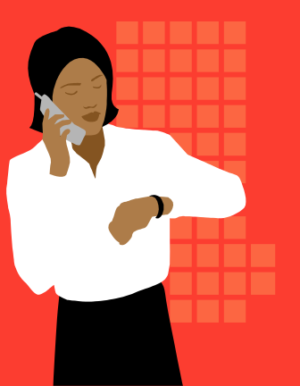
ҮЙЛЧИЛГЭЭНИЙ СОЁЛ, ЁС ЗҮЙ
ХАРИЛЦАА
=
2 БОЛОН ТҮҮНЭЭС ИХ ХҮНИЙ МЭДЭЭЛЭЛ СОЛИЛЦОО
ХАРИЛЦАА НЬ 2 УРСГАЛТ ҮЙЛ АЖИЛЛАГАА ЮМ
СОНСОНО & ДАМЖУУЛНА

Slide 37
ҮЙЛЧИЛГЭЭНИЙ СОЁЛ, ЁС ЗҮЙ
Аливаа харилцаанд хоёр тал идэвхитэй оролцож байж харилцаа үр дүнтэй, ашигтай болно.
Үүний тулд нээлттэй харилцааг бий болгох шаардлагатай байдаг.
Notes:
Хэрэв бид зөв харилцааг үүсгэх чадвал бидний борлуулалтын цаашдын харилцаа өөрөө жигдэрнэ.

Slide 38
ҮЙЛЧИЛГЭЭНИЙ СОЁЛ, ЁС ЗҮЙ
Цонхны хөшиг загвар
Нээлттэй байдлыг бий болгох
Хаалттай
Нээлттэй

Slide 39
ХАРИЛЦААНЫ СОЁЛ, ЁС ЗҮЙ
Хаалттай хөшиг – Хаалттай харилцааны тэмдэг
- Үүнийг хэрхэн таних вэ?
1. Үл тоомсорлох
2. Дайсагнал
3. Зөрөх, маргах
4. Бусдыг буруутгах, няцаах

Slide 40
ХАРИЛЦААНЫ СОЁЛ, ЁС ЗҮЙ
Нээлттэй хөшиг
Нээлттэй харилцааг хэрхэн үүсгэх вэ?
Идэвхтэй сонсох
Танд сонирхолтой байгаа болон түүнийг сонсож буйгаа харуул
Eye Contact – Нүдний харьцааг бүү салга
- Body Language – үйл хөдлөлөө анхаар
- Чимээгүй бай, Бүү тасла
- Лавлаж асуух, давтах
- Харилцагчаа дэмжих, санаа нийлэх

Slide 41
ХАРИЛЦААНЫ СОЁЛ, ЁС ЗҮЙ
Нээлттэй байдлыг үүсгэх
6 стандарт хариу үйлдэл
General lead
Re-statement
Comfortable Probe
Pause
Interpretation
Sensitive Probe
Ердийн харилцаа
Дахин давталт
Боломжит тодруулга
Пауз
Дүгнэлт
Эмзэг тодруулга

Slide 42
ҮЙЛЧИЛГЭЭНИЙ СОЁЛ, ЁС ЗҮЙ
Үйлчлүүлэгчтэй нэгэн “хэл”-ээр харилцах нь нээлттэй харилцааг бий болгож өгдөг.
Энэхүү хэл нь түүний ойлгодог энгийн хэллэг эсвэл тусгай мэргэжлийн хэллэгийг агуулсан байна.
Notes:
Хэрэв бид зөв харилцааг үүсгэх чадвал бидний борлуулалтын цаашдын харилцаа өөрөө өрнөнө.

Slide 43
ҮЙЛЧИЛГЭЭНИЙ СОЁЛ, ЁС ЗҮЙ
Худалдагчийн ...
Зан байдал, төлөв 55%
Дуу хоолойн өнгө 38%
Үг хэллэг 7%
тус тус нөлөөлдөг байна
Notes:
Считается, что в момент встречи продавец должен оценить ситуацию:
понять, какой перед ним покупатель (квалифицированный, неквалифицированный, целеустремленный, мечущийся) и принять решение о способе работы с ним.
При этом рекомендуется учитывать, что влияние на другого человека (по материалам американского тренинга продаж) оказывают:
- поведение
- характеристики голоса продавца
- слова
Вопрос в зал: как вы думаете, что из перечисленного оказывает наибольшее воздействие на покупателя. Оцените в процентах воздействие каждого элемента.

Slide 44
ҮЙЛЧИЛГЭЭНИЙ СОЁЛ, ЁС ЗҮЙ
Худалдагч…
Үйлчлүүлэгчээ маш сайн сонсох хэрэгтэй, энэ нь түүнийг худалдан авагч болгон хувиргахад тань туслана!!!
Notes:
Считается, что в момент встречи продавец должен оценить ситуацию:
понять, какой перед ним покупатель (квалифицированный, неквалифицированный, целеустремленный, мечущийся) и принять решение о способе работы с ним.
При этом рекомендуется учитывать, что влияние на другого человека (по материалам американского тренинга продаж) оказывают:
- поведение
- характеристики голоса продавца
- слова
Вопрос в зал: как вы думаете, что из перечисленного оказывает наибольшее воздействие на покупателя. Оцените в процентах воздействие каждого элемента.

Slide 45
ҮЙЛЧИЛГЭЭНИЙ СОЁЛ, ЁС ЗҮЙ
Үйлчлүүлэгчийнхээ
анхаарлыг тат
Нээлттэй бай
Бүтээгдэхүүнээ санал болго
Эелдэг бай
Notes:
Хэрэв бид зөв харилцааг үүсгэх чадвал бидний борлуулалтын цаашдын харилцаа өөрөө жигдэрнэ.

Slide 46
ҮЙЛЧИЛГЭЭНИЙ СОЁЛ, ЁС ЗҮЙ
NO “BUT” code

Slide 47
ҮЙЛЧИЛГЭЭНИЙ СОЁЛ, ЁС ЗҮЙ
Үйлчлүүлэгч нь 2 янз байдаг:
1. Өөртөө итгэлгүй үйлчлүүлэгч
Таслах буюу түүний амгалан байдлыг эвдэх... Худалдагч түүний 2-3 холхилтоос худалдан авагч дээр очиж түүнд өөрийн тусламжийг санал болгох ёстой. Үүнээс хойш түүний үйлдлийг удирдан явах нь зүйтэй.
2. Өөртөө итгэлтэй үйлчлүүлэгч
Өөртөө итгэл бүхий үйлчлүүлэгчтэй түүний амгалан тайванг эвдэлгүй, түүний аясаар харилцах хэрэгтэй. Тийм үйлчлүүлэгчдээс хараагаа салгалгүй, тохиосон асуудлыг нь маш түргэн шийдэж өгөх хэрэгтэй. Түүнтэй харилцахдаа түүний бодол санааг үймүүллэгүй, эвтэйхэн харилцах хэрэгтэй.
Notes:
Өөртөө итгэлгүй үйлчлүүлэгч гэдэг нь тухайн худалдааны цэгт орж ирээд өөрөө юу хүсэж буйгаа мэдэхгүй дэлгүүр, лангууны өмнүүр дэмий холхигч нэгэн. Түүнтэй харьцахдаа дараах зүйлийг санах хэрэгтэй:
Өөртөө итгэлтэй үйлчлүүлэгч нь өөрийн зорилгыг маш сайн ойлгосон байдаг. Тэд худалдааны цэгээр нэг чигийн дагуу явах бөгөөд заримдаа их удаан хөдлөнө.
Өөртөө итгэл бүхий үйлчлүүлэгчтэй түүний амгалан тайванг эвдэлгүй, түүний аясаар харилцах хэрэгтэй. Тийм үйлчлүүлэгчдээс хараагаа салгалгүй, тохиосон асуудлыг нь маш түргэн шийдэж өгөх хэрэгтэй. Түүнтэй харилцахдаа түүний бодол санааг үймүүллэгүй, эвтэйхэн харилцах хэрэгтэй.

Slide 48

ҮЙЛЧИЛГЭЭНИЙ СОЁЛ, ЁС ЗҮЙ
Худалдан авагч 2 янз байдаг:
Их мэдэх
(өндөр мэдлэгтэй)
Үл мэдэх
(мэдлэг тааруу)
Notes:
Управление «суперкомпетентным покупателем». Такой покупатель - пассивен в общении, но компетентен в процессе. В данном случае продавцу рекомендуется:
- пристроиться;
- смотреть, вести, предостеречь при необходимости («осторожно, ступенька»).
Управление «некомпетентным (неквалифицированным) покупателем». С такими клиентами надо работать, как с детьми: оказать им помощь, предоставить информацию, обучить необходимым навыкам. Это необходимо для снятия стресса у таких покупателей и для того, чтобы не испортить настроение квалифицированным покупателям. Надо помнить, что неквалифицированный покупатель может нарушать установленные правила. Нельзя гасить его активность. Стоит предложить задавать вопросы, чтобы помочь сделать покупку. Можно предложить конкретную вещь, а если не нравится — уточнить пожелания покупателя.

Slide 49
ҮЙЛЧИЛГЭЭНИЙ СОЁЛ, ЁС ЗҮЙ
Эцэг
Насанд хүрэгч
Хүүхэд
    Эрх хүүхэд
    Дуулгавартай хүүхэд
    Дуугүй
Notes:
Эти три роли – родитель, взрослый и ребенок. При чем роль ребенка подразделяется еще на три подкатегории: взбалмошный ребенок, послушный ребенок и тихий омут. Совсем как в пособии по воспитанию детей!

Slide 50
ҮЙЛЧИЛГЭЭНИЙ СОЁЛ, ЁС ЗҮЙ
Эцэг
Өөртөө итгэлтэй, шүүмжлэлтэй хандагч, өөрийн гэсэн үзэл баримтлалтай
Бусдыг сургах, үл оошоох шинжтэй...
Notes:
Начнем по порядку.
Первым типом у нас идет «Родитель».
не слышит своего собеседника, склонен тупо настаивать на своей точке зрения, а самое любимое занятие — поучать других и наставлять на путь истинный
Этот тип содержит в себе нормы, правила, ценности, традиции. На него, как на пленку, записываются все получаемые знания, стереотипы, любая информация. Человек может уже не помнить, кто и когда ему это сказал, откуда он это знает, но будет это помнить, применять и говорить об этом (чаще всего от своего лица). Это внутренняя ипостась данного типа личности.
На внешнем уровне «Родитель» проявляется в стиле поведения, который характеризуется категоричностью, «всезнанием», безапелляционностью и назидательностью. То есть типичное поведение недалекого, «зашторенного» учителя 5-х классов в общении с домашними.
Такой человек, как правило, не слышит своего собеседника, он склонен тупо настаивать на своей точке зрения, а самое любимое занятие — поучать других и наставлять на путь истинный. Особенно ярко это проявляется, когда в силу ряда причин человек «застревает» в позиции «обучающего», «наставляющего» или это для него привычная модель поведения.
Противоядие:
В общении с таким человеком бесполезно отстаивать свою точку зрения — все равно не услышит, только разозлится, потому что ему перечат, и начнет доказывать свое с удвоенной силой. Такому человеку можно спокойно высказать свою точку зрения, но желательно не настаивать, чтобы не возникало лишних конфликтов.
В этой ситуации поможет один хороший прием. Вы внимательно слушаете, что Вам говорит покупатель с невинными глазами и восхищенной улыбкой, а потом восклицаете: «Правда!? А я и не знала! Как хорошо, что Вы мне это сказали! Теперь буду знать!» — а потом не останавливаясь начинаете задавать вопросы по ситуации покупки. Начиная со слов: «А давайте мы Вам…».
Что мы подразумеваем под ситуацией покупки проясним чуть ниже. Сейчас же важно понять, что как любой родитель любит послушного ребенка, так и подтипу личности «Родитель» легче всего найти язык с человеком, демонстрирующим стиль поведения «Ребенок».
Вы внимательно слушаете, что Вам говорит покупатель с невинными глазами и восхищенной улыбкой, а потом восклицаете: «Правда!? А я и не знала! Как хорошо, что Вы мне это сказали! Теперь буду знать!» — а потом не останавливаясь начинаете задавать вопросы по ситуации покупки. Начиная со слов: «А давайте мы Вам…».

Slide 51
ҮЙЛЧИЛГЭЭНИЙ СОЁЛ, ЁС ЗҮЙ
Насанд хүрэгч
Тайван, өөртөө итгэлтэй,
Рассудительный, спокойный, уверенный
Notes:
Вторая подличность, которая присутствует в каждом из нас, называется «Взрослый». Этот подтип характеризуется рассудительностью, спокойствием. Он олицетворяет собой интуицию, логику, уверенность — такой своеобразный хороший компьютер внутри нас.
Человек, взаимодействующий с позиции «Взрослый», точно знает, что он хочет, уверен в себе и способен легко лавировать в любой ситуации, не испытывая ни напряжения, ни внутреннего дискомфорта.
Во взаимодействии с продавцами общается, как правило, тактично, по делу и конкретно. Вопросы, с которыми он обращается за помощью, носят практичный характер. Поэтому сами продавцы воспринимают и характеризуют такой тип покупателей, как самостоятельных, доброжелательных, спокойных, приятных в общении.
С такими покупателями проблем и конфликтов, как правило, не бывает.
Модель поведения
точно знает, что он хочет, уверен в себе и способен легко лавировать в любой ситуации, не испытывая ни напряжения, ни внутреннего дискомфорта.
Во взаимодействии с продавцами общается, как правило, тактично, по делу и конкретно. Вопросы, с которыми он обращается за помощью, носят практичный характер. Поэтому сами продавцы воспринимают и характеризуют такой тип покупателей, как самостоятельных, доброжелательных, спокойных, приятных в общении

Slide 52
ҮЙЛЧИЛГЭЭНИЙ СОЁЛ, ЁС ЗҮЙ
Хүүхэд
Notes:
. Берн, выделяя субличность «Ребенок», характеризовал ее как открытую, творческую часть личности, отвечающую за творчество, юмор, таланты,
радость, открытое восприятие окружающего мира.
Но, как сказал один философ: «Все мы жертвы нашего прошлого» (воспитания, обучения, стереотипов). Сюда же подойдет высказывание: «Все мы
родом из детства», — так как человек, вследствие различных особенностей и
ситуаций воспитания, трансформируется, а его личность не только проходит свое становление в социуме, но и запоминает многие «можно», «нельзя», то есть как бы ломается. И если в детстве мы искренне хотим быть любимыми, то во взрослом состоянии нам бывает сложно признаться самим себе, насколько мы хотим быть любимыми, насколько мы хотим общаться, насколько для нас важно, чтобы нас понимали и принимали такими, какие мы есть в данный момент. Все это прямым образом отражается на стиле поведения человека. Поэтому на ряду с нашим «внутренним ребенком», наполненным творчеством и радостью, у многих из нас присутствует «раненный ребенок».
В данной статье вдаваться в причины подобной трансформации не будем, а опишем стили поведения, по которым можно узнать данный тип и его
подтипы, а также способы взаимодействия с каждым из них.
Подчеркиваем для продавцов, что описываемые процессы происходят у многих людей вне зависимости от того, в какой роли он выступает сейчас: является ли он продавцом-профессионалом на своем рабочем месте или покупателем в магазине одежды.
Итак, тип личности «ребенок» в свою очередь разделяется на три
подтипа, которые условно можно назвать:
- «взбалмошный ребенок»;
- «послушный ребенок»;
- «тихий омут».
Каждый из выделенных подтипов имеет свою скрытую, часто не осознаваемую цель, которая коренным образом влияет на поведение и стиль взаимодействия. Такую скрытую цель взаимодействия назовем «конфетка для покупателя».
Конфетка для каждого своя: кому-то не хватает общения дома, кто-то срочно спешит «затавариться» перед новым учебным годом, кто-то погреться (особенно зимой), для кого-то такой эмоциональной конфеткой будет желание вылить свое раздражение, для кого-то — услышать, что у него красивая фигура (причем вне зависимости, соответствует ли это действительности). Каждый приходит за своим.
Часто, даже имея явное намерение сделать покупку, подсознательно покупатель преследует свои цели и, считая, что все можно купить за деньги, пытается одновременно с выбором одежды избавиться от своих комплексов и проблем.
Бесполезно сверлить конфликтного покупателя взглядом голодной волчицы. Как известно, грубость в ответ вызывает еще большую агрессию. А вот вежливость и доброта, наоборот, ошеломляют и приятно удивляют.

Slide 53
ҮЙЛЧИЛГЭЭНИЙ СОЁЛ, ЁС ЗҮЙ
Хүүхэд
Эрх хүүхэд
“Би ертөнцийн цөм”
Notes:
Если они чувствуют, что получают достаточно внимания, тогда они добродушны, веселы и способны с легкостью поднять настроение любому, даже в конце трудовой недели.
Но если они не получают достаточного внимания или им кажется, что на них «кто-то косо посмотрел», то они становятся «невыносимыми
Для «взбалмошного ребенка» такой конфеткой будет являться привлечение к своей персоне максимального внимания любыми способами в зависимости от ситуации.
Вначале общения люди, скрытой целью которых является максимальное привлечение внимания, стремятся завоевать расположение к себе и своей персоне через положительную оценку.
Здесь действует принцип, что каждый человек стремится сохранить свое лицо. Они могут шутить, улыбаться и «заигрывать» с продавцом.
Если они чувствуют, что получают достаточно внимания, тогда они добродушны, веселы и способны с легкостью поднять настроение любому, даже в конце трудовой недели.
Но если они не получают достаточного внимания или им кажется, что на них «кто-то косо посмотрел», то дело не ограничивается только лишь написанием в жалобную книгу. В этом случае (вспомним о цели человека — привлечь внимание) стиль поведения таких личностей становится «невыносимым» (по словам самих продавцов). Такие покупатели переходят на громкие тона (привлечение всеобщего внимания голосом), становятся капризными и вызывающе себя ведут. Внутри у них действует принцип — «если я не получил внимание, сохранив свое лицо, тогда я получу его любыми способами и чем больше, тем лучше».
Кстати, чем чаще продавцы жалуются на обилие в их магазине конфликтных, грубых и наглых покупателей, тем яснее становится, что у продавцов подавляющим стилем работы является позиция: «лишь бы отделаться». Налицо подход к покупателю через слово «надо», а искреннего желания обслужить покупателя нет.
держите посетителей магазина в поле своего зрения. Не важно, если Вы не обслужите того, кто этого не хочет. Важно во время заметить того, кому нужна помощь продавца, кто заинтересован и стремится к общению с Вами
Противоядие:
Чтобы не вызывать отрицательных последствий поведения покупателей, необходимо учитывать следующие моменты в работе самого продавца:
- держите посетителей магазина в поле своего зрения. Не важно, если Вы не обслужите того, кто этого не хочет. Важно во время заметить того, кому нужна помощь продавца, кто заинтересован и стремится к общению с продавцов. Таких покупателей не трудно заметить, потому что они начинают искать взгляд продавца или привлекать его внимание другими способами, например, вопросами или рассказами о чем-либо. С другой стороны, большинство покупателей, которые вначале старательно избегают взгляда или общения, после того, как «освоятся» в магазине, сами отчаянно начинают искать взгляд продавца, чтобы он им помог;
- желательно помнить, что общение с профессиональной позиции — это умение посмотреть на проблемного посетителя глазами гостеприимной хозяйки. Поэтому, благодаря высоко поднятой голове, Вы легко найдете глаза напротив — глаза заинтересованного покупателя.

Slide 54
ҮЙЛЧИЛГЭЭНИЙ СОЁЛ, ЁС ЗҮЙ
Хүүхэд
Дуулгавартай хүүхэд
Хүний үгээр байдаг
Notes:
Модель поведения
спрашивают совета по любому поводу, настаивают на том, чтобы четко было сказано: «Сделай так».
задают неожиданные вопросы продавцу, на которые он не знает ответов. Например: «А мне это нужно? А к чему мне это подойдет (если касается одежды)? А у меня хватит денег?»
Следующий подтип — «послушный ребенок». Скрытой целью таких людей является снятие с себя любой ответственности. Самое страшное для таких людей — это испытывать чувство вины, а испытывать они его могут по любой причине. Поэтому для них важно, чтобы за них принял решение любой другой человек, чтобы внутри себя всегда была возможность сказать: «Это не я, я хороший, это он…».
Отсюда вытекает и превалирующий стиль поведения: спрашивать совета по любому поводу, настаивать на том, чтобы четко было сказано: «Сделай так».
Такие люди очень ведомы, несамостоятельны, всегда полагаются на мнение другого, постоянно спрашивают мнение других, не уверены в себе, пугливы, имеют много стереотипов в голове.
Как определить данный тип покупателя? Стиль поведения характеризуется всеми вышеперечисленными качествами, но главным критерием является задавание неожиданных вопросов продавцу, на которые он не знает ответов. Например: «А мне это нужно? А к чему мне это подойдет (если касается одежды)? А у меня хватит денег?»
Чем это чревато для продавца? С одной стороны, этот тип покупателей может быть очень приятен для продавцов склонных к настойчивости во время продажи: во-первых, покупатель покупает то, что ему советуют и столько, сколько советуют (если на это есть деньги), а, во-вторых, покупатель покупает
согласно вкусу продавца, что, как показывает практика, часто льстит самолюбию последнего.
Опасность кроется в другом. Покупатель, приобретя по совету продавца вещи, приходит домой и здесь ему объясняют родственники, что он купил массу ненужных ему на самом деле вещей, а то, что было необходимо, так и не приобрел. Такой человек с «чистой совестью» говорит, что это ему насоветовал продавец. А на следующий день идет в магазин и меняет все обратно на деньги. При этом на кассе часто происходит такая ситуация: покупатель вываливает на стол все вещи и предъявляет претензии: «Что же она мне насоветовала? Она что не видела, что это плохо сидит (совсем мне не идет)?» Причем, продавец на кассе и администратор склонны верить покупателю (настолько проникновенно и эмоционально он говорит).
Максимальное число покупателей, которые оставят «навязанные» вещи, как правило составляет 30% от общего числа, а времени на покупку, которое они занимают у продавца, уходит столько, чтобы обслужить человек семь «самостоятельных» («взрослых») покупателей.
Противоядие:
Ни при каких обстоятельствах не принимать решение за покупателя. Конечно, они сами вызывают своими вопросами желание подтолкнуть их к кассе, но можно направить их энергию в другое русло.
Например, предложить, чтобы им посоветовал другой покупатель, так как к нему в любом случае будет меньше претензий в последствии, а уже потом проводить к кассе.
Второй способ противоядия — задавать как можно больше контрвопросов.
Например, покупатель спрашивает: «А нужно ли мне это?»
В ответ продавец, может использовать следующие вопросы:
- Как Вы сами чувствуете себя в этой вещи? Вам удобно? А ткань к коже приятная?
- А к чему из Вашего гардероба это может подойти? Вам нравится такой оттенок? Вас устраивает цена?
- Вам самой нравится, как на Вас сидит эта вещь? Вам нравится ее покрой? Вы хотите, чтобы она гармонировала с другой одеждой или хотите приобрести что-нибудь еще?
Противоядие
Ни при каких обстоятельствах не принимайте решение за покупателя,
задавайте как можно больше контр-вопросов
Противоядие:
Ни при каких обстоятельствах не принимать решение за покупателя. Конечно, они сами вызывают своими вопросами желание подтолкнуть их к кассе, но можно направить их энергию в другое русло.
Например, предложить, чтобы им посоветовал другой покупатель, так как к нему в любом случае будет меньше претензий в последствии, а уже потом проводить к кассе.
Второй способ противоядия — задавать как можно больше контрвопросов.
Например, покупатель спрашивает: «А нужно ли мне это?»
В ответ продавец, может использовать следующие вопросы:
- Как Вы сами чувствуете себя в этой вещи? Вам удобно? А ткань к коже приятная?
- А к чему из Вашего гардероба это может подойти? Вам нравится такой оттенок? Вас устраивает цена?
- Вам самой нравится, как на Вас сидит эта вещь? Вам нравится ее покрой? Вы хотите, чтобы она гармонировала с другой одеждой или хотите приобрести что-нибудь еще?

Slide 55
ҮЙЛЧИЛГЭЭНИЙ СОЁЛ, ЁС ЗҮЙ
Хүүхэд
Дуугүй хүүхэд
Таалагдсан зүйлээ л сонгоно
Notes:
всегда точно знают, что хотят и покупают только то, что им нужно, но они настолько лояльны и тактичны, что не могут себе позволить перебить человека
Следующий подтип — «тихий омут». Людей с данным стилем поведения определить легко. Каждый продавец хотя бы несколько раз в своей практике сталкивался со случаями, когда он долго и подробно, от души рассказывает покупателю о том или ином товаре, покупатель внимательно все слушает, кивает головой, улыбается, а затем робко говорит: «Спасибо, до свидания». И продавец, который до этого эмоционально полчаса, а то и час рассказывал о «прелестях» товара, чувствует себя как «в воду опущенным от того, что распинался за зря» (лексика самих продавцов).
А ответ простой. Причина кроется в том, что данный тип покупателей всегда точно знает, что хочет и покупает только то, что ему нужно, но он настолько лоялен и тактичен, что не может себе позволить перебить человека (в данном случае продавца).
Чаще всего такие ситуации происходят с теми продавцами, которые невнимательно слушают или не слушают запрос самого покупателя, которые склонны настаивать на своем и излишне рекламируют товар.
Еще один признак, по которому можно определить, что покупатель относится к подтипу «тихий омут», — это медлительность или тихость речи, а нередко и застенчивость. На вопросы отвечает не спеша, вначале обдумывает вопрос и ответ, а потом уже говорит. Поэтому нетерпеливому, настойчивому продавцу бывает очень сложно взаимодействовать с такими людьми, и, как правило, -безрезультативно.
Конфетка для покупателя «тихий омут» — быть выслушанным и получить ту вещь, которую хочет он.
Противоядие:
Внимательно выслушивать запрос покупателя, задавать наводящие вопросы и во время разговора пояснять: «Правильно ли я Вас поняла, Вам нужно…?»

Slide 56
Харилцааны дүрэм, ёс зүй
- Худалдагч нарт өгөх харилцааны зөвлөгөө
- Бидний мөрдөх дүрэм
“Үйлчилгээний соёл, ёс зүй” сургалт
Медимпекс ХХК-д зориулав

Slide 57
ҮЙЛЧИЛГЭЭНИЙ СОЁЛ, ЁС ЗҮЙ
Зочноо угтах
Өөдлөх айл үүднээсээ

Slide 58
ҮЙЛЧИЛГЭЭНИЙ СОЁЛ, ЁС ЗҮЙ
Худалдааны цэгт үйлчлүүлэгч ямар сэтгэгдэлтэй орж ирнэ, төдий чинээ түүний худалдан авалтын процесс өрнөх буюу худалдан авах дур сонирхол төрнө. Дурамжхан орж ирсэн, муухан угтуулсан үйлчлүүлэгч тухайн дэлгүүрээс ямарваа нэгэн бараа бүтээгдэхүүн авахгүй л болов уу...
Худалдан авалт = RETAILtainment

Slide 59
ҮЙЛЧИЛГЭЭНИЙ СОЁЛ, ЁС ЗҮЙ
Болно
Болохгүй
Тавтай морилно уу?
Манай дэлгүүрээр дахин үйлчлүүлж байгаад тань баярлалаа.
Зөв мэндчлэх
Дэлгүүр цэвэрхэн, цэгцтэй байх ёстой.
Цагтаа нээсэн байх буюу үүд байнга нээлттэй байх
Үл тоомсорлох
Үл ойшоох
Ар нуруугаар угтах
Хаалга цоожтой байх
Үйлчлэх хүнгүй байх
Тохирох бүтээгдэхүүн байхгүй байх

Slide 60
ҮЙЛЧИЛГЭЭНИЙ СОЁЛ, ЁС ЗҮЙ
Зочинтой мэндлэх
Нээлттэй байдлыг үүсгэнэ

Slide 61
ҮЙЛЧИЛГЭЭНИЙ СОЁЛ, ЁС ЗҮЙ
Худалдааны цэгт орж ирсэн үйлчлүүлэгч бүртэй соёлтой харьцах нь түүний худалдан авалтын шийдвэрт маш эерэгээр нөлөөлнө. Энэ нь бидний түүнд санал болгох бүтээгдэхүүний оршил болдог. Иймд зөв мэндчлэх нь маш чухал...
Нөгөө талаас худалдан авах шийдвэрийн 80% нь дэлгүүрт гардаг.

Slide 62
ҮЙЛЧИЛГЭЭНИЙ СОЁЛ, ЁС ЗҮЙ
Болно
Болохгүй
Сайн байна уу?
Өдрийн мэнд? Та тавтай морилно уу?
Манай дэлгүүрээр дахин үйлчлүүлж байгаад тань баярлалаа.
Өглөөний мэнд хүргэе.
Good afternoon, Good evening, Good morning…
Hi
Hello
Сайн уу?
Та дахиад ороод ирэв үү?
Юу байна? Сонин сайхан?
Бусад сул мэндчилгээний үгс...

Slide 63
ҮЙЛЧИЛГЭЭНИЙ СОЁЛ, ЁС ЗҮЙ
Тусламж санал болгох
Хүн бүрт нэг туслах

Slide 64
ҮЙЛЧИЛГЭЭНИЙ СОЁЛ, ЁС ЗҮЙ
Худалдагчаас илүү тухайн дэлгүүрт “юу”, “хаана” байгааг мэдэх хүн байхгүй тул үйлчлүүлэгчийн хайсан зүйлийг түргэн олж өгч туслах нь худалдааны ажилтны үүрэг мөн.
Худалдан авагчийн хайсан бүтээгдэхүүн нь байхгүй бол өөр худалдааны цэгт үйлчлүүлэхээр дэлгүүрээс гардаг.

Slide 65
ҮЙЛЧИЛГЭЭНИЙ СОЁЛ, ЁС ЗҮЙ
Болно
Болохгүй
Танд тусалж болохсон болов уу?
Танд хэрхэн туслах уу?
Та хэн нэгэнд үү эсвэл өөртөө сонгож байна уу?
Би танд тохирсон...
Та татгалзахгүй бол би ...
Детальчилсан мэдээлэл өгөх.
Танд наадах чинь тохирохгүй, энэ зүгээр.
Алив би...(урдуур нь дайрах).
Буруу мэдээлэл өгөх.
Өрсөлдөгчөө муулах.
Танд энийг санал болгое.

Slide 66
ҮЙЛЧИЛГЭЭНИЙ СОЁЛ, ЁС ЗҮЙ
Үйлчлүүлэгчээ сонс
2 чихний дүрэм

Slide 67
ҮЙЛЧИЛГЭЭНИЙ СОЁЛ, ЁС ЗҮЙ
Үйлчлүүлэгчийнхээ юу хүсэж байгааг мэдэхгүй бол бид тохирсон бүтээгдэхүүн санал болгож чадахгүй.
Юу хүсэж буйг сайтар сонсож байж л мэдэх боломжтой.
Notes:
Делается вывод, что на качество продажи влияют способности продавца:
- определять потребности клиента;
Выспросите пожелания клиента, поймите, что для него главное (модность, практичность, цена, качество, оригинальность).
Только после этого рекомендуйте товар, подчеркивая, что он удовлетворяет главным требованиям данного покупателя.
- «очеловечивать» обслуживание. То есть, к каждому покупателю нужен индивидуальный подход. Если будет затронут личностный уровень (уровень межличностного общения), то контакт, скорее всего, будет найден и запомниться;
Разговаривая с клиентом, следует учитывать, что на мужчин больше влияет общее впечатление, а женщинам важны детали, которые мужчинам обычно представляются несущественными.
- социальные способности.
Покупатель пришел купить костюм, а заодно — поговорить о политике.
Продавец не видит в нем личности, пытается прерывать попытки покупателя поговорить на тему политики и втиснуть его только в рамки роли «покупатель». В результате покупка не состоялась.
Это происходит, из-за того, что у продавца существует стереотип — нужен не сам покупатель, а только его кошелек. При этом забывается о том, что деньги приобретает и тратит человек со всеми своими слабостями,радостями и печалями.
Продавец же должен дать понять покупателю: «Мы с тобой одной крови», — то есть проявить искреннюю заинтересованность, показать, что их что-то объединяет.
Иногда во время контакта покупателя с продавцом эмоции могут выплескиваться через край. Для того, чтобы эмоции не захлестнули, их надо уметь подавлять. Лучшее средство для этого — юмор. В шутке не должно быть иронии, так как ирония — это агрессия, а агрессию проявляют слабые люди.

Slide 68
ҮЙЛЧИЛГЭЭНИЙ СОЁЛ, ЁС ЗҮЙ
ХҮН СЭРҮҮН БАЙХ ҮЕИЙНХЭЭ 70%
=
ХАРИЛЦАА
9% Бичдэг
16% Уншдаг
30% Ярьдаг
45% Сонсдог

Slide 69
ҮЙЛЧИЛГЭЭНИЙ СОЁЛ, ЁС ЗҮЙ
Болно
Болохгүй
Та ямар бүтээгдэхүүн сонирхож байна?
Та өөртөө авах гэж байна уу эсвэл өөр хүнд авах гэж байна уу?
Та юу авмаар байгаагаа хэлнэ үү?
Тэгээд юу авахийн?
Хэнд авах гэж байгаа юм?
Аль болох хаалттай асуултууд.
Хүний яриа таслах.

Slide 70
ҮЙЛЧИЛГЭЭНИЙ СОЁЛ, ЁС ЗҮЙ
Бүтээгдэхүүн санал болгох
Танд хэрэглэхэд тохиромжтой байна!

Slide 71
ҮЙЛЧИЛГЭЭНИЙ СОЁЛ, ЁС ЗҮЙ
Үйлчлүүлэгчийнхээ юу хүсэж байгааг мэдсэн тул түүнд тохирсон бүтээгдэхүүнийг санал болгох хэрэгтэй.
Тохирсон!!!
Аль болох чанарын сонголтыг бий болго.

Slide 72
ҮЙЛЧИЛГЭЭНИЙ СОЁЛ, ЁС ЗҮЙ
Мэдээлэл өгөх
Мэдээлэл хангалттай үед сонголт хийхэд дөхөм

Slide 73
ҮЙЛЧИЛГЭЭНИЙ СОЁЛ, ЁС ЗҮЙ
Үйлчлүүлэгч нь мэдээлэл дутмагаас болон худалдан авалтаа хойшлуулах магадлал өндөр байдаг. Аль болох сайн мэдээлэл өгсөнөөр түүнд борлуулалт хийхэд хялбар байна.

Slide 74
ҮЙЛЧИЛГЭЭНИЙ СОЁЛ, ЁС ЗҮЙ
Болно
Болохгүй
Хүнд тохирсон мэдээллийг өгөх. Ойлгомжтой хэлээр тайлбарлах.
Энэ бүтээгдэхүүн нь чанарын шаардлага хангасан талаар .
Детальчилсан мэдээ өгөх.
Өрсөлдөгчөө хэзээ ч муулж болохгүй.
Худал мэдээ өгөхгүй байх.
Нуршсан мэдээ
Өөрөө бүтээгдэхүүнээ мэдэхгүй байх

Slide 75
ҮЙЛЧИЛГЭЭНИЙ СОЁЛ, ЁС ЗҮЙ
Сонголтод нь тусалж дэмжих
Хүн бүрт хувийн туслах

Slide 76
ҮЙЛЧИЛГЭЭНИЙ СОЁЛ, ЁС ЗҮЙ
Зарим тохиолдолд үйлчлүүлэгч тодорхой шалтгаанаас болж сонголт хийх чадвараа түр алддаг. Олон бүтээгдэхүүн дотор “төөрдөг”.
Түүнд бидний туслалцаа маш их шаардагддаг.

Slide 77
ҮЙЛЧИЛГЭЭНИЙ СОЁЛ, ЁС ЗҮЙ
Болно
Болохгүй
Танд манай бүтээгдэхүүн тусална.
Өнөөгийн дэлхийн чиг хандлага
Энэ загвар нь сүүлийн үед хэрэглэгдэж байна.
Комплимент хэлэх
Давуу тал болон боломжийг танилцуулах
Танд бусад загваруудаас авч ирэх үү?
Дуугүй өнгөрөх.
Буруу үйлдлээр талархлаа илэрхийлэх.
Уурлах
Гэнэт өөр худалдан авагч руу анхаарлаа шилжүүлэх
Энэ хамгийн сүүлчийнх нь.
Хурдлахгүй бол дэлгүүр хаалаа...
Notes:
Таким образом, продавцу предлагается меняться в зависимости от поведения конкретного покупателя и действовать так, чтобы он не раздражался, а
наоборот, — получил бы удовольствие от контакта с продавцом.
После того, как продавец оценил ситуацию, выбрал тактику поведения и установил контакт с покупателем, начинается процесс предоставления самой услуги или процесс продажи.
При этом важным звеном считается поддержание контакта. Предлагаем Вам следующие методы взаимодействия.
Эмоционально-положительные действия — это комплименты, вызов ответного комплимента, помощь, полезная информация и др.
«шпаргалка» для комплимента (о чем можно говорить):
- прическа, макияж, походка, осанка, глаза, загар;
- одежда-стиль, аккуратность, чистота;
- легкость в общении;
- улыбка, юмор;
- голос-тембр, громкость, интонации;
- аксессуары (часы, сумочка, ремни, пояса, украшения, обувь);
- мои чувства, мои чувства о его настроении;
- духи, физические характеристики тела (руки, ноги, пальцы);
- дети, домашние животные, родственники (особенно те, которые рядом, или те, о которых говорит сам покупатель);
- несоответствие возрасту;
- признанные действия (что-то хорошо или изящно делает).
Каждому покупателю постарайтесь сделать комплимент. Мужчины поддаются на комплименты еще лучше, чем женщины, хотя внешне это проявляют меньше.
Иногда рекомендуют применить эмоционально-отрицательные действия, например, «шантаж» («это последняя вещь», «магазин закрывается» и др.).

Slide 78
ҮЙЛЧИЛГЭЭНИЙ СОЁЛ, ЁС ЗҮЙ
Баярласан талархсанаа илэрхийлэх
Дахин худалдан авалтыг дэмждэг.

Slide 79
ҮЙЛЧИЛГЭЭНИЙ СОЁЛ, ЁС ЗҮЙ
Үйлчлүүлэгчийг худалдан авалт хийсэн хийгээгүй биднээр үйлчлүүлсэнд нь талархаж байх ёстой... Энэ нь дахин худалдан авалтын эх үндэс болно.
Баярлалаа

Slide 80
ҮЙЛЧИЛГЭЭНИЙ СОЁЛ, ЁС ЗҮЙ
Болно
Болохгүй
Баярлалаа, дахин үйлчлүүлж байгаарай.
Манайхаар үйлчлүүлсэнд талархая!
Баярлалаа, Та сайхан амраарай. (occasional)
Манай бүтээгдэхүүнийг сонгосонд баярлалаа.
Инээмсэглэх.
Дуугүй өнгөрөх.
Буруу үйлдлээр талархлаа илэрхийлэх.
Уурлах
Гэнэт өөр худалдан авагч руу анхаарлаа шилжүүлэх

Slide 81
ҮЙЛЧИЛГЭЭНИЙ СОЁЛ, ЁС ЗҮЙ
Хаалт буюу үдэлт
Дахин урих

Slide 82
ҮЙЛЧИЛГЭЭНИЙ СОЁЛ, ЁС ЗҮЙ
Борлуулалтын найдвартай дэмжлэгийн нэг нь дахин худалдан авалт юм. Иймээс үйлчлүүлэгчээ дахин үйлчлүүлэхийг байнга уриалан дуудаж байх ёстой.
Дахин худалдан авалт
=
байнгын үйлчлүүлэгч

Slide 83
ҮЙЛЧИЛГЭЭНИЙ СОЁЛ, ЁС ЗҮЙ
Болно
Болохгүй
Баярлалаа, дахин ирж үйлчлүүлж байгаарай.
Үдшээ сайхан өнгөрүүлээрэй!
Баяртай, сайхан амраарай. (occasional)
Танд дахин үйлчлэнэ гэдэгтээ итгэлтэй байна. Дараа уулзатлаа баяртай.
Шинэ бараа ирэхээр танд мэдэгдэнээ. Баяртай.
Дуугүй өнгөрөх.
Ард нь муу хэлэн үлдэх.
Манайх хааж байна.
Хурдан гараарай.
За баяртай.

Slide 84
ҮЙЛЧИЛГЭЭНИЙ СОЁЛ, ЁС ЗҮЙ
?

Slide 85
Creative selling
Дэлгүүр доторх орчин
Өрөлт хураалт
Үйлчилгээ
“Үйлчилгээний соёл, ёс зүй” сургалт
Медимпекс ХХК-д зориулав

Slide 86
ҮЙЛЧИЛГЭЭНИЙ СОЁЛ, ЁС ЗҮЙ
Худалдааны цэгт үйлчлүүлэгчийн худалдан авалтад нөлөөлдөг 10000 өдөөгч байдаг.
Өрөлт хураалт, катологи, үйлчилгээ...

Slide 87
ҮЙЛЧИЛГЭЭНИЙ СОЁЛ, ЁС ЗҮЙ
Creative selling:
Худалдааны цэгийн дотоод засал ба тохижилт
VECTR буюу шинэлэг борлуулалт
Нэмэлт үйлчилгээ

Slide 88
ҮЙЛЧИЛГЭЭНИЙ СОЁЛ, ЁС ЗҮЙ
Дотоод зохион байгуулалт буюу Худалдагч нарын идэвхи.
Нэг худалдагч нэгэн зэрэг олон үйлчлүүлэгчтэй байх боломжгүй.

Slide 89
ҮЙЛЧИЛГЭЭНИЙ СОЁЛ, ЁС ЗҮЙ
Амжилттай худалдааны цэгийн 4 гол стратеги байдаг:
Хямд үнэ
Өргөн сонголт
Онцгой шинж
“Тав тух”

Slide 90
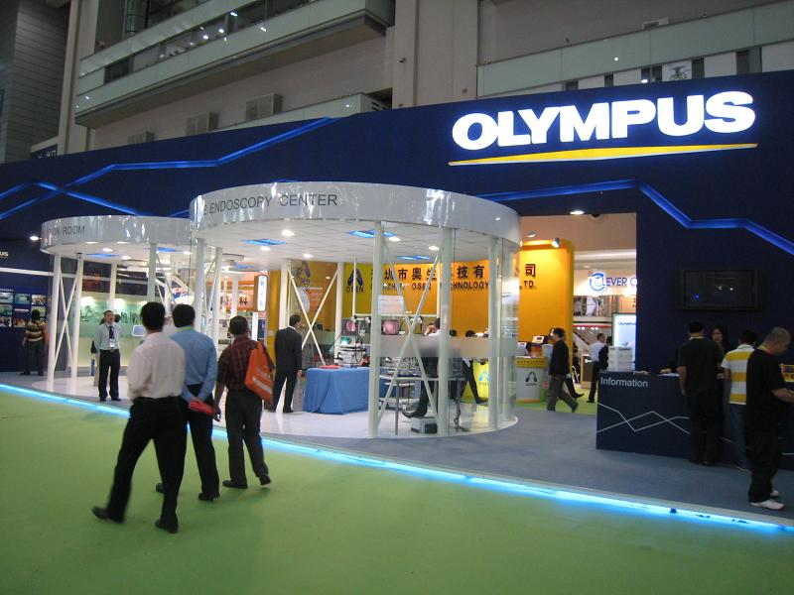
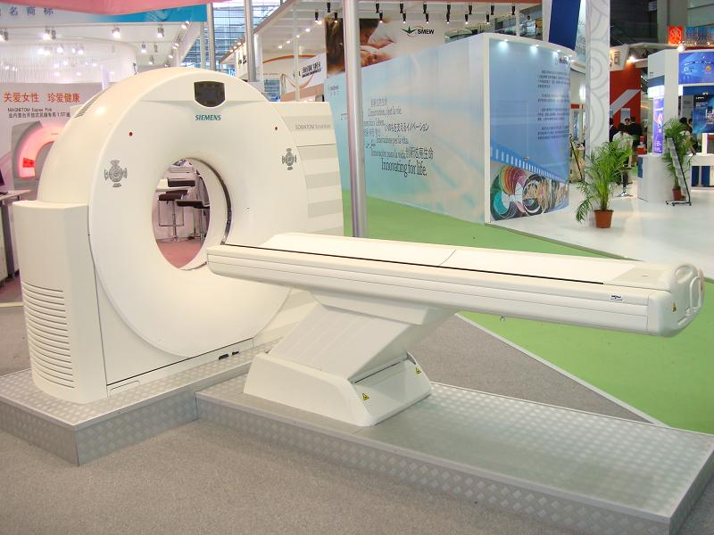
ҮЙЛЧИЛГЭЭНИЙ СОЁЛ, ЁС ЗҮЙ
Visibility
Equity
Counseling
Trialability
Retailtainment
Notes:
We need to grow our Beauty capability both internally and externally, with our Retailers to win in-store with Beauty over the long term. We need to elevate the role that in –store plays to build the equities of our brands and our Beauty image. We must create unique experiences for shoppers at the first moment of truth. Selling the Beauty Fundamentals (VECTR) will enable us in reaching this goal. Our goal is to surround the shopper in outlets where we can with a complete Beauty experience.
Once the Sales Fundamentals are in place, optimizing the in-store environment via the focus of delivering the Beauty Fundamentals (VECTR) can help answer shopper questions in our Retailers environment that will increase shopper satisfaction, drive store loyalty and further improve sales and profit:

Slide 91
ҮЙЛЧИЛГЭЭНИЙ СОЁЛ, ЁС ЗҮЙ
Shelf discountinuity, Signpost branding, Location Quality, Space Quantity, Multi- sitting
Shelf materials, Packing inc SRP,Enhancements, Branding, Holistics POS
Education/information on shelf, counselors, virtual counselors, instore demos
Samples, Closure claims, Hot spots, Testers
Instore events, Major promotions sites, instore reinvention, Technical proof tolls
Visibility
Equity
Counseling
Trialability
Retailtainment
Notes:
We need to grow our Beauty capability both internally and externally, with our Retailers to win in-store with Beauty over the long term. We need to elevate the role that in –store plays to build the equities of our brands and our Beauty image. We must create unique experiences for shoppers at the first moment of truth. Selling the Beauty Fundamentals (VECTR) will enable us in reaching this goal. Our goal is to surround the shopper in outlets where we can with a complete Beauty experience.
Once the Sales Fundamentals are in place, optimizing the in-store environment via the focus of delivering the Beauty Fundamentals (VECTR) can help answer shopper questions in our Retailers environment that will increase shopper satisfaction, drive store loyalty and further improve sales and profit:

Slide 92
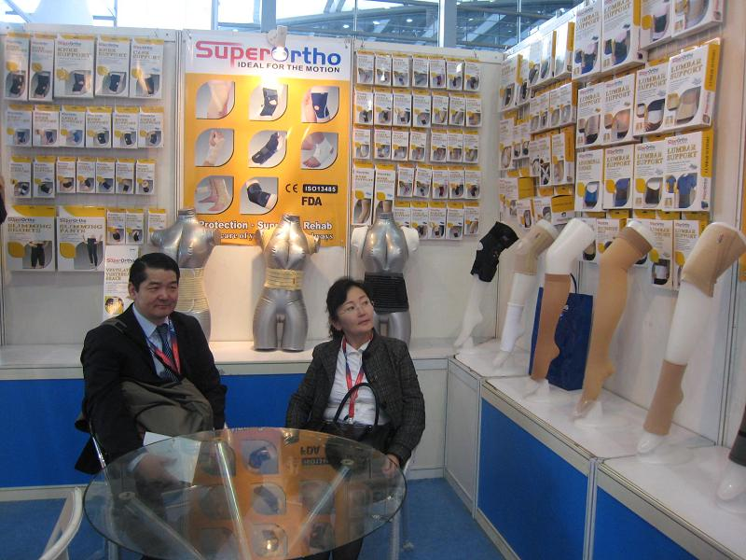
VISIBILTIY
Өлгүүр, байрлал
Таних тэмдэг,
сурталчилгаа
Гэрэлтүүлэг
Notes:
The elements of Visibility were designed and created to aid in answering the shopper questions of:
Is the brand noticeable?
Can the shopper easily recognize the brand?
Does the brand presentation break through the clutter on shelf and in aisle?
Is the brand in the right location?
Share of Sku/Share of Shelf/Location Quality: Fair share of sku’s or greater in distribution versus volume or value share is key. Should provide sufficient inventory to meet consumer demand via accurate days of supply across sku’s. It should also be logical and intuitive to match consumer decision process while facilitating regimen/system shopping and selection. Location should assist consumer’s identification of most desired products and facilitate their informed selection of appropriate products.
Shelf Discontinuity is driven by differences like curved shelving, shelf trays, shelf profiles, lighting intensities and color changes.
Multi-siting: Multiple locations of our core brands and categories
Signpost branding drives purchases. Signpost brands should be centrally positioned on the shelf to enable category recognition. The Signpost brand is normally the category leader.

Slide 93
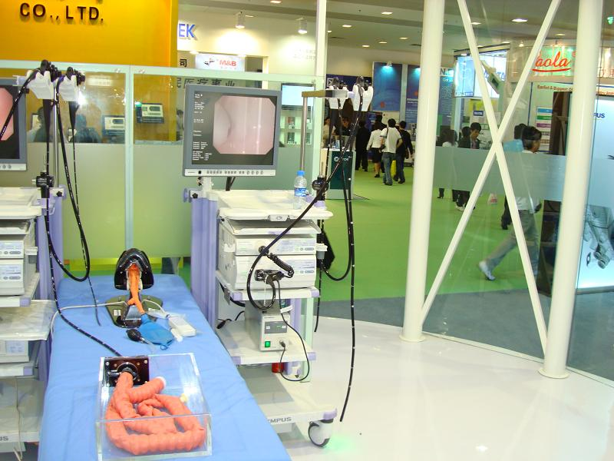
EQUITY
Чимэглэл
Нэг дүр төрх, загвартай сурталчилгаа
Branding
Notes:
The elements of Equity were designed and created to aid in answering the shopper questions of:
Do shoppers know what the brand stands for?
Can shoppers easily identify with the brand?
Is the brand communicating value?
Is the in-store message persuasive?
Shelf Enhancements: Enhancements can take many forms, curved shelving, shelf trays, shelf profiles, lighting intensity and color changes versus the normal store color scheme.
Holistic POS Materials that include product facts and information, brand equity and messaging in a holistic way, emotional messaginig “try me” and brand claims drive brand equity and purchase intent.

Slide 94
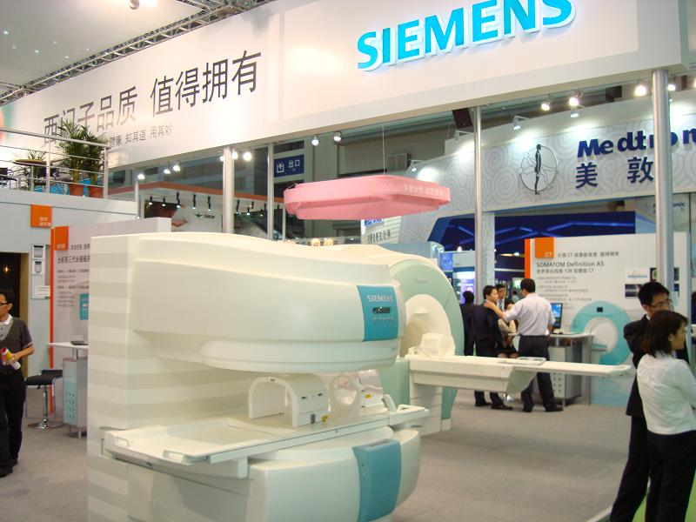
Equity: The in-store message should reinforce media touch point messaging.
Notes:
The in-store message should reinforce media touch point messaging. The in-store messaging should also answer the following shopper questions:
Do shoppers know what the brand stands for?
Can shoppers easily identify with the brand?
Is the brand communicating value?
Is the in-store message persuasive?

Slide 95
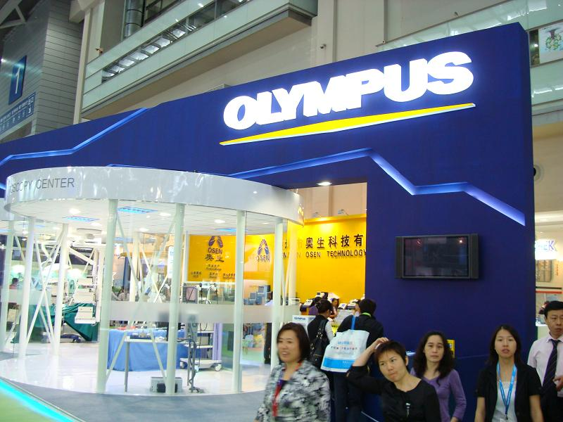
Equity: Branding
Notes:
Objective:
Selling Strategy:
Barriers:
Results:
CBD Team:
CBD Contact Name:

Slide 96
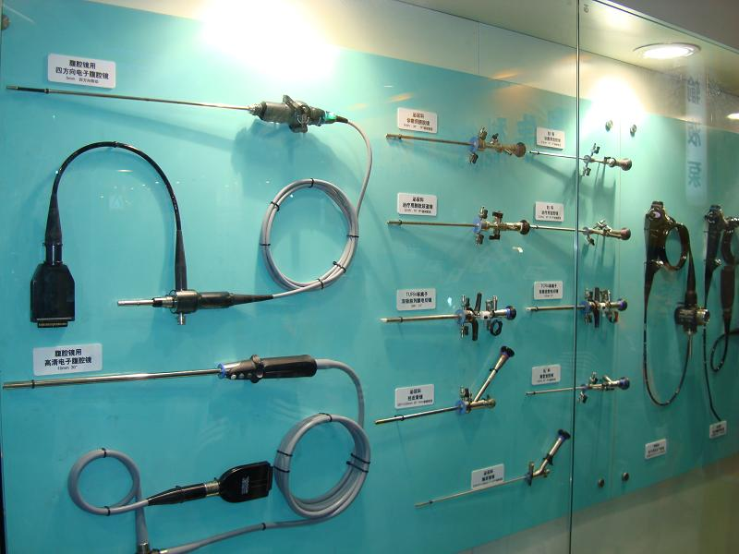
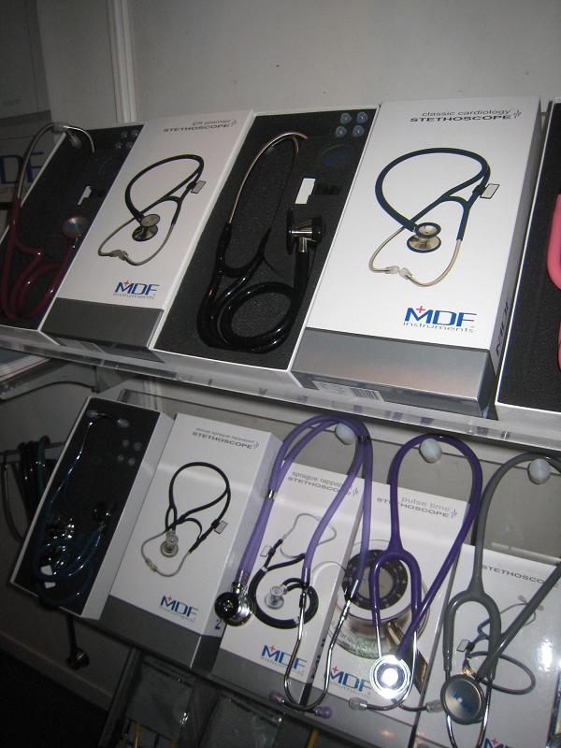
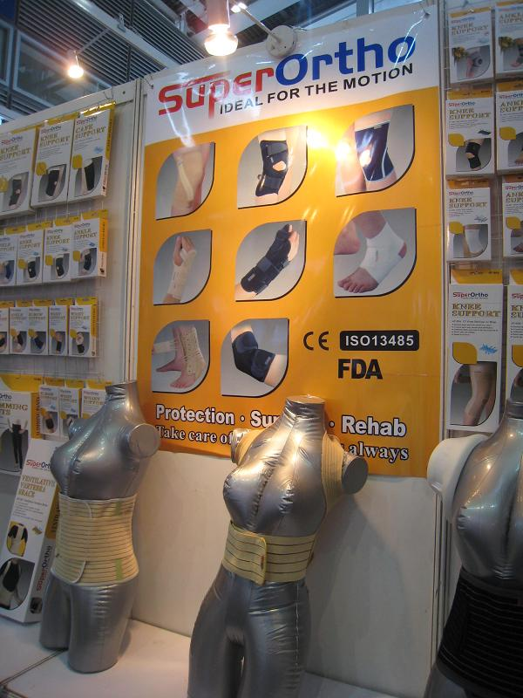
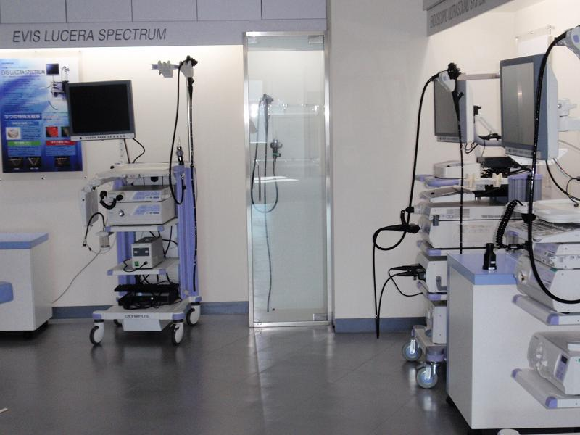
Equity: Holistic Material
Notes:
Objective: Largest Foundation Launch in 2004
Selling Strategy: Win the 1st sale -> Drive Trial through Awareness. Foundation most loyal segment. Create awareness and opportunity to purchase through the store via availability (wall, hotspots, promotion and 2nd sites)
Barriers: The optimum sell-in period of OND was missed due to production issues on the Initiative. The key consumer benefits of Colour Adapting allowed the brand to maximizing the JFM window into April and May.
Results: Colour Adapt indexed 222 versus booklet in year one for Western Europe.
CBD Teams: Boots / Superdrug / Karstadt
CBD Contact Name: Catherine Copenhagen – UK MS&P Cosmetics and Jennifer Boening – Germany MS&P

Slide 97
COUNSELING
Зөвлөх, худалдагч нар
Худалдааны цэг доторх үзүүлэн
Барааны дэргэд тайлбарлах, мэдээ өгөх
Шинэ технологи ашиглах
Notes:
These VECTR elements of Counseling were designed and created to aid in answering the shopper questions of:
What is the brand approach the shopper via Counseling?
Is the brand creating an emotional/experiential bond with the shopper?
Is the right medium available to help the brand invite holding, closing and retaining the shopper? (live, virtually, telephone, mail, technology)
Counselors connect with consumers/shoppers to enable understanding of product choices that leads to the right product and regimen choices via personalized counseling. They are the face of the brand.
In-store Demos provide consumer/shopper experiences and opportunities to touch, feel and try products to enable purchase decisions.
Education/Information at Shelf can change shopper behavior. Focus information on complex categories/products and impulse areas. Information must be simple and quick to engage shoppers.
Technology or Virtual Counselors provide consumer/shopper experiences to enable trial, provide information that leads to increased purchasing decisions.

Slide 98
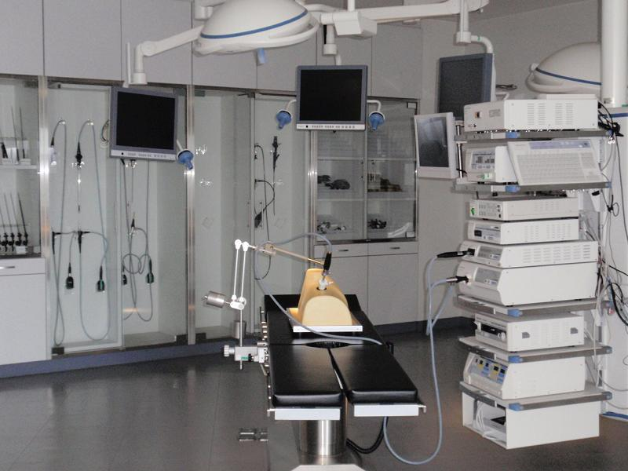
TRIALABILITY
Бүх өнгө, бүх хэмжээ тавиурт байх
Заланд үзүүлэн байх
Эрх чөлөө
Notes:
These VECTR elements of Trialability were designed and created to aid in answering the shopper questions of:
Does the brand make immediate sense to the shopper? Encourages her to try it?
Does the trial plan engage the shopper virtually or personally?
Does the brand create a sense of urgency to purchase?

Slide 99

RETAIL -TAINMENT
Худалдан авах орчин
Шинэ Техник технологи
Цоо шинэ шийдлүүд
Notes:
These VECTR elements of Retailtainment were designed and created to aid in answering the shopper questions of:
Does the promotion material get the shopper’s attention?
Does the promotion environment make it fun / interesting to participate?
Is the promotion environment proactive in its messaging?

Slide 100
Personal Beauty Center - Concept

Slide 101
ҮЙЛЧИЛГЭЭНИЙ СОЁЛ, ЁС ЗҮЙ
Нэмэлт үйлчилгээ
Тухтай сандал
Аяга кофе
Намуухан хөгжим...

Slide 102
ҮЙЛЧИЛГЭЭНИЙ СОЁЛ, ЁС ЗҮЙ
?

Slide 103

ТА ҮЙЛЧИЛГЭЭНИЙ СОЁЛ, ЁС ЗҮЙ СУРГАЛТЫГ
АМЖИЛТТАЙ ДҮҮРГЭЛЭЭ!
ТАНД БАЯР ХҮРГЭЕ!

